Slide 1
Less 第7讲 函数（一）
主讲人：kong66

Slide 2
1.Less的函数
函数就是能执行某项功能的指令集合，它可以接受参数，作为信息输入，然后返回处理结果，作为信息输出，至于中间过程我们完全可以忽略.比如我们可以用darken()函数可以让颜色加深，用lighten()函数让颜色变浅等等. less中的函数输出（返回值）很多可以直接用于设置样式属性,为开发带来极大的便利！

Slide 3

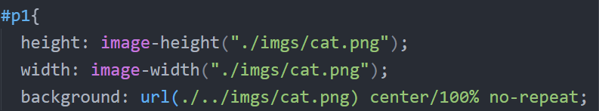
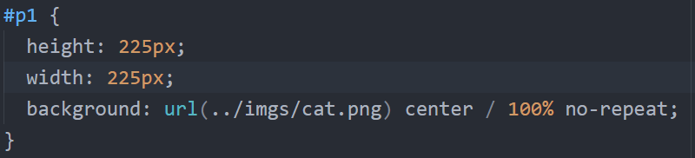
2.获取图片尺寸
相对Less文件的路径
注意：相对生成的CSS的图片路径

Slide 4
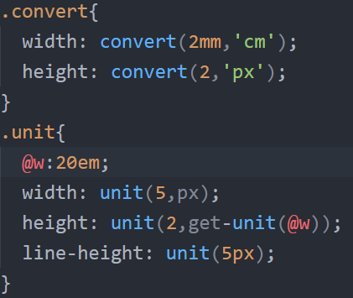
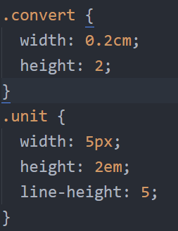
3.单位
通过convert(value,unit);函数，可以将value从某单位，转换为unit单位. value必须是携带单位的. unit()可以添加或删除参数中的单位，get-unit()函数可以获取单位.
不携带单位，无法转化

Slide 5
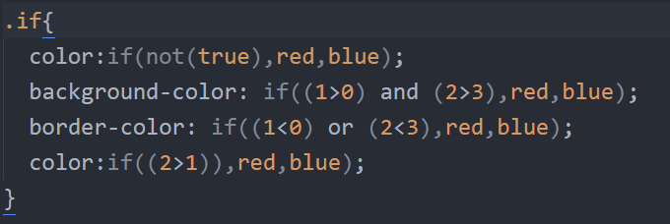
4.if
if()函数用来执行如果是和如果不是的分支判断,不过该功能只有3.0以上才能支持！

Slide 6
5.字符串处理
%(string,arguments …)
第一个参数是包含格式符的字符串，后面的都是要替换格式符的参数. 格式符类似%s, %S, %d , %D, %a, %A,后续参数可以是颜色，数字，不编译值，表达式等.大写表示会将一些特殊符号（（）‘~！ 符号除外）编译成utf-8编码. 比如空格是%20. 小写会原样保留那些特殊符号.如果想输出%符号，可以使用两个%%.

Slide 7
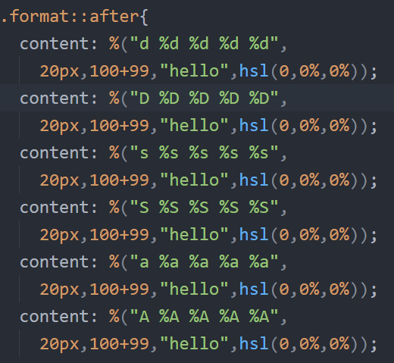
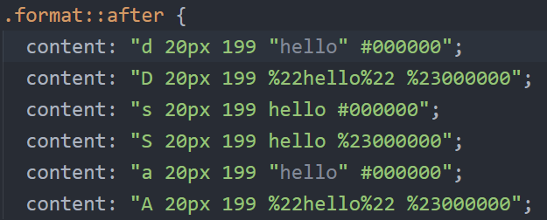
引号编译
去掉引号

Slide 8
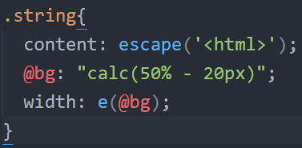
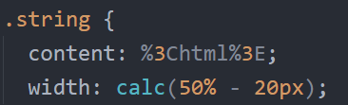
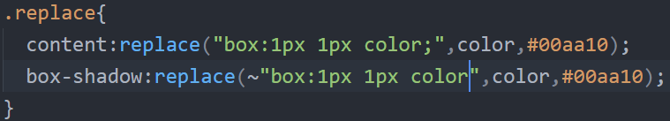
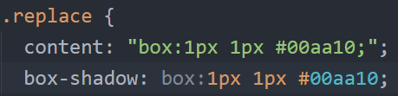
escape() 对字符串进行url编码
e() 将字符串保持原样不编译，去掉引号
replace() 替换字符串中的字符
未进行编译
替换颜色
去掉引号的

Slide 9
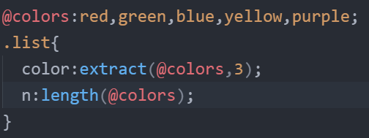
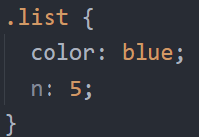
6.列表
定义一个列表变量
获取列表中的某个元素
n属性虽然不合法，但是它能反应length()函数的作用：获取列表长度

Slide 10
7.数学函数
向下向上取整 ceil(); floor(); round();
开平方和幂运算 sqrt(); pow();
绝对值和取模运算 abs(); mod()
三角函数：sin(); asin(); cos(); acos(); tan(); atan();
圆周率：pi()
最最大/最小值 min(); max();
将浮点数转换成百分比：percentage()

Slide 11
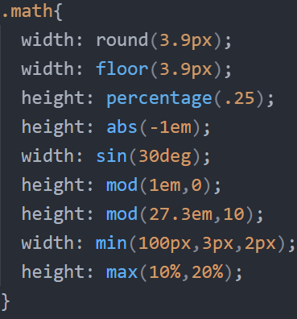
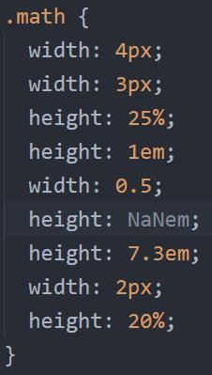
max,min最好是相同单位比较

Slide 12
8.类型测试
isnumber(); 是否是数字
isstring(); 是否是字符串
iscolor(); 是否是颜色
iskeyword(); 是否是关键字
isurl(); 是否是url
ispixel(); 是否是像素
isem(); 是否是em
ispercentage(); 是否是百分比
isunit(); 是否是单位
isruleset(); 是否是样式集合

Slide 13
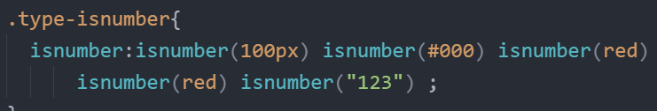



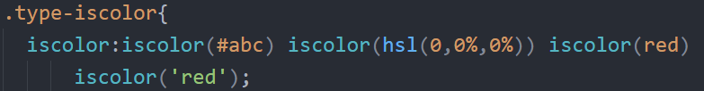


Slide 14
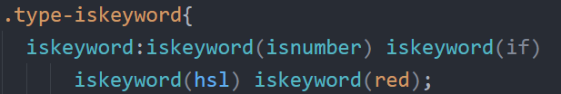








Slide 15
